Slide 1

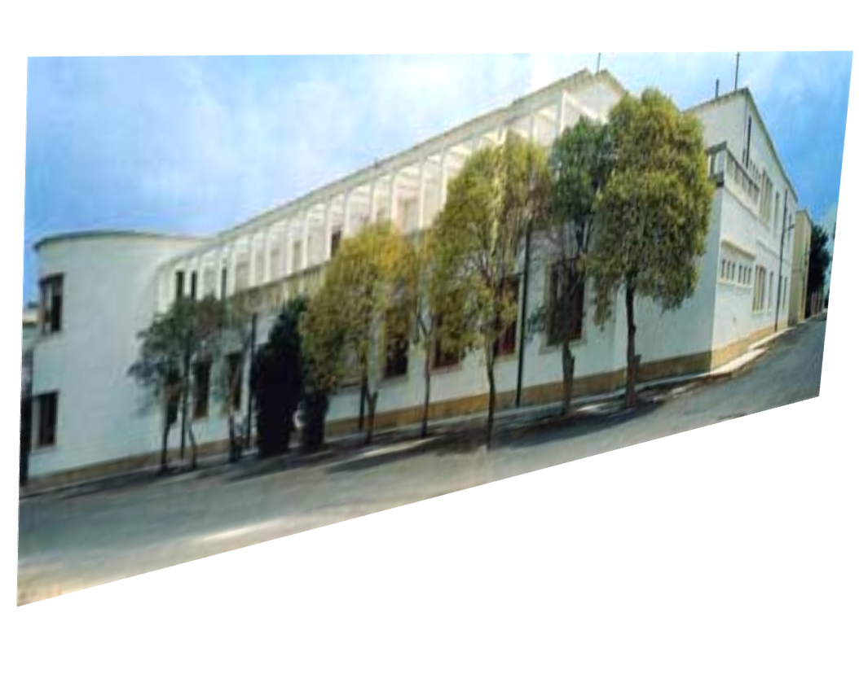
Studiare Fisica @ UniSalento
Laurea Triennale in FISICA
Laurea Magistrale in FISICA
Dottorato di Ricerca in FISICA E NANOSCIENZE
http://cl.fisica.unisalento.it/
Notes:
1

Slide 2

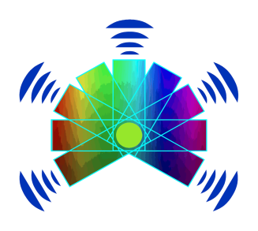

Chi intende iscriversi al Corso di Laurea in Fisica di solito ha:
interesse a conoscere e studiare i fenomeni naturali
spiccata curiosità nel funzionamento delle cose
spirito critico nell’osservare e riprodurre i processi fisici.
Per iscriversi al Corso di Laurea Triennale in Fisica occorre sostenere un test d’ingresso per valutare le capacità di ragionamento e di risoluzione di quesiti logico-matematici. Esso si svolge all’inizio di settembre, ma è possibile iscriversi ai test anticipati d’ingresso, che si tengono già in marzo.
Tali test hanno valore per tutti i Corsi di Laurea scientifici senza numero programmato: www.testingressoscienze.org

Slide 3
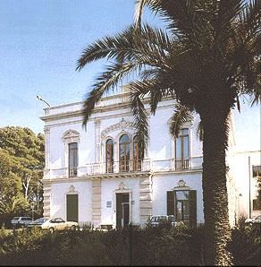
Ha una durata di tre anni.
Consente un solida preparazione di base per:
Inserirsi nel mondo del lavoro essendo preparati
alle innovazioni scientifiche e tecnologiche
Accedere alle Lauree Magistrali tecnico-scientifiche.
Il corso di studio universitario di Fisica a Lecce esiste dal 1967
Rapporto numerico ottimale studenti/docenti per studiare
Continuo contatto con i docenti
Attività di tutorato e di sostegno
Verifica in itinere dei progressi
Notes:
3
Non evidenziare che manca il Tecnologico.
Qualche frase dal manifesto degli studi

Slide 4
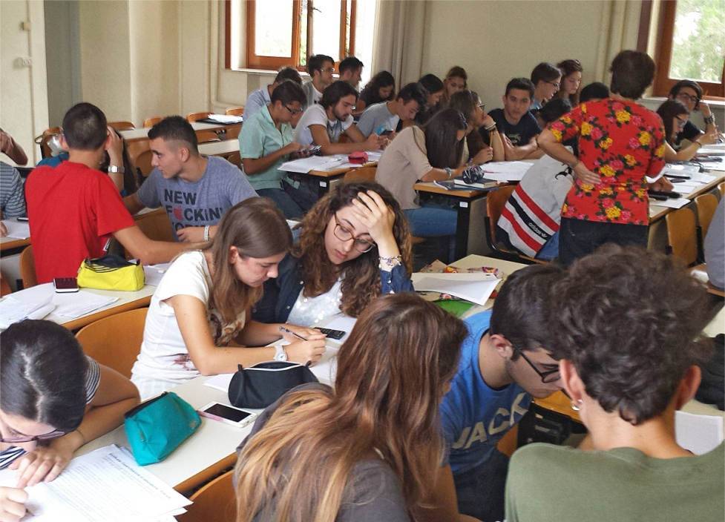
Ha una durata di due anni.
Dopo la Triennale, arricchisce il bagaglio culturale e consente una maggiore specializzazione in Fisica, spendibile in ambito lavorativo, formativo (tramite la Scuola di Eccellenza ISUFI) o accademico (tramite il Dottorato di Ricerca in Fisica e Nanoscienze).
Vi sono tre distinti curricula:
Astrofisica e Fisica Teorica
Fisica Sperimentale delle Interazioni Fondamentali
Nanotecnologie, Fisica della Materia e Applicata
Notes:
4
Non evidenziare che manca il Tecnologico.
Qualche frase dal manifesto degli studi

Slide 5
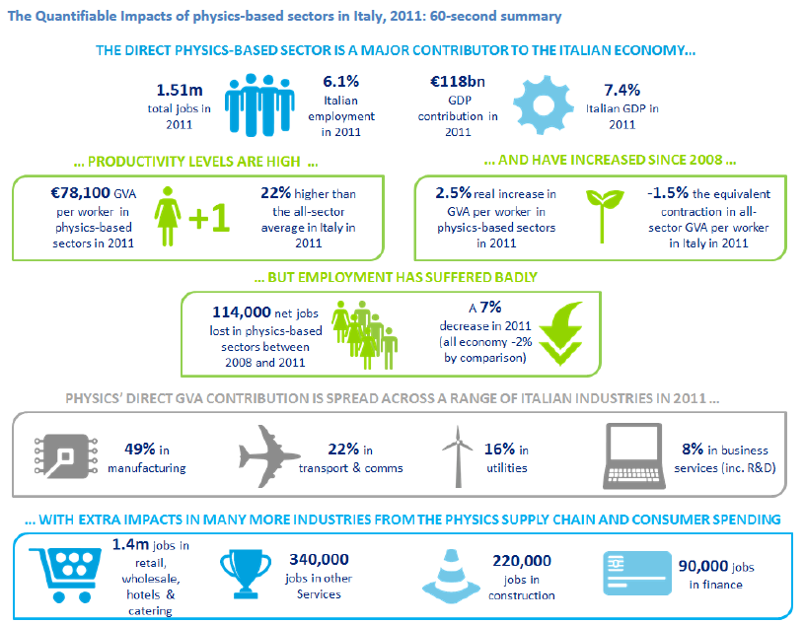
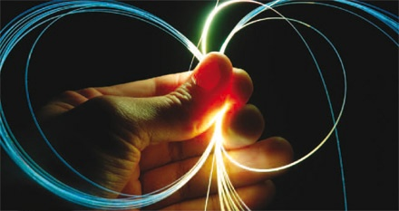

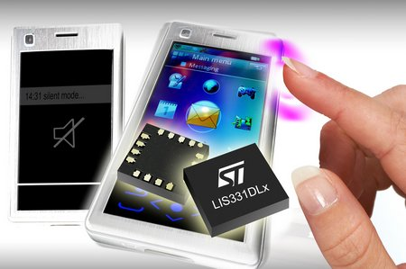
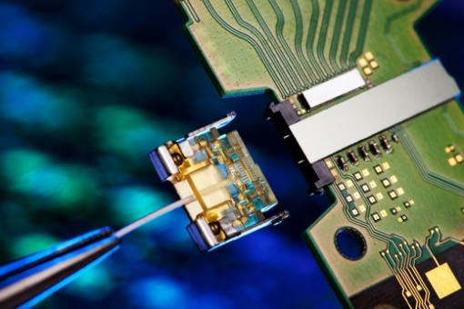

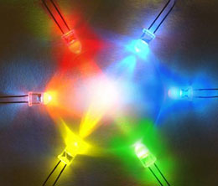
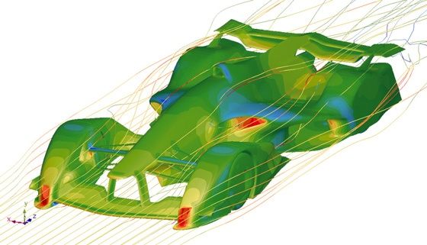
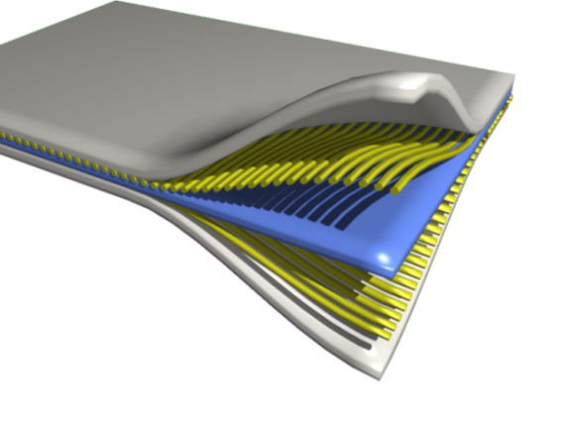
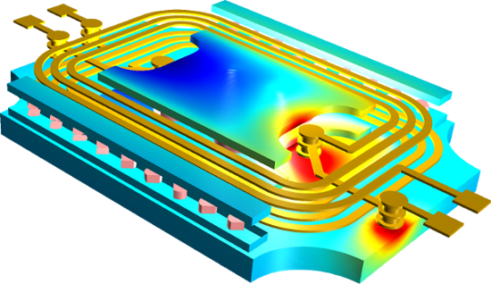
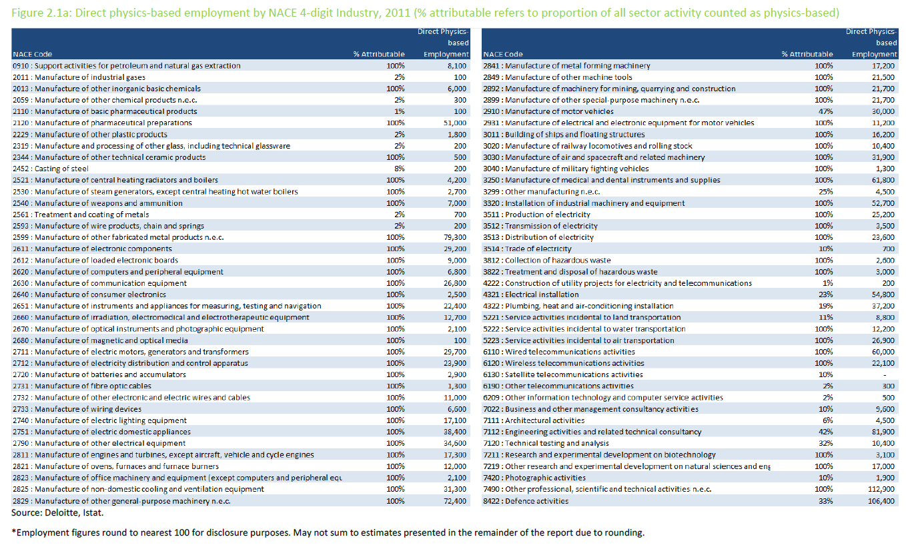
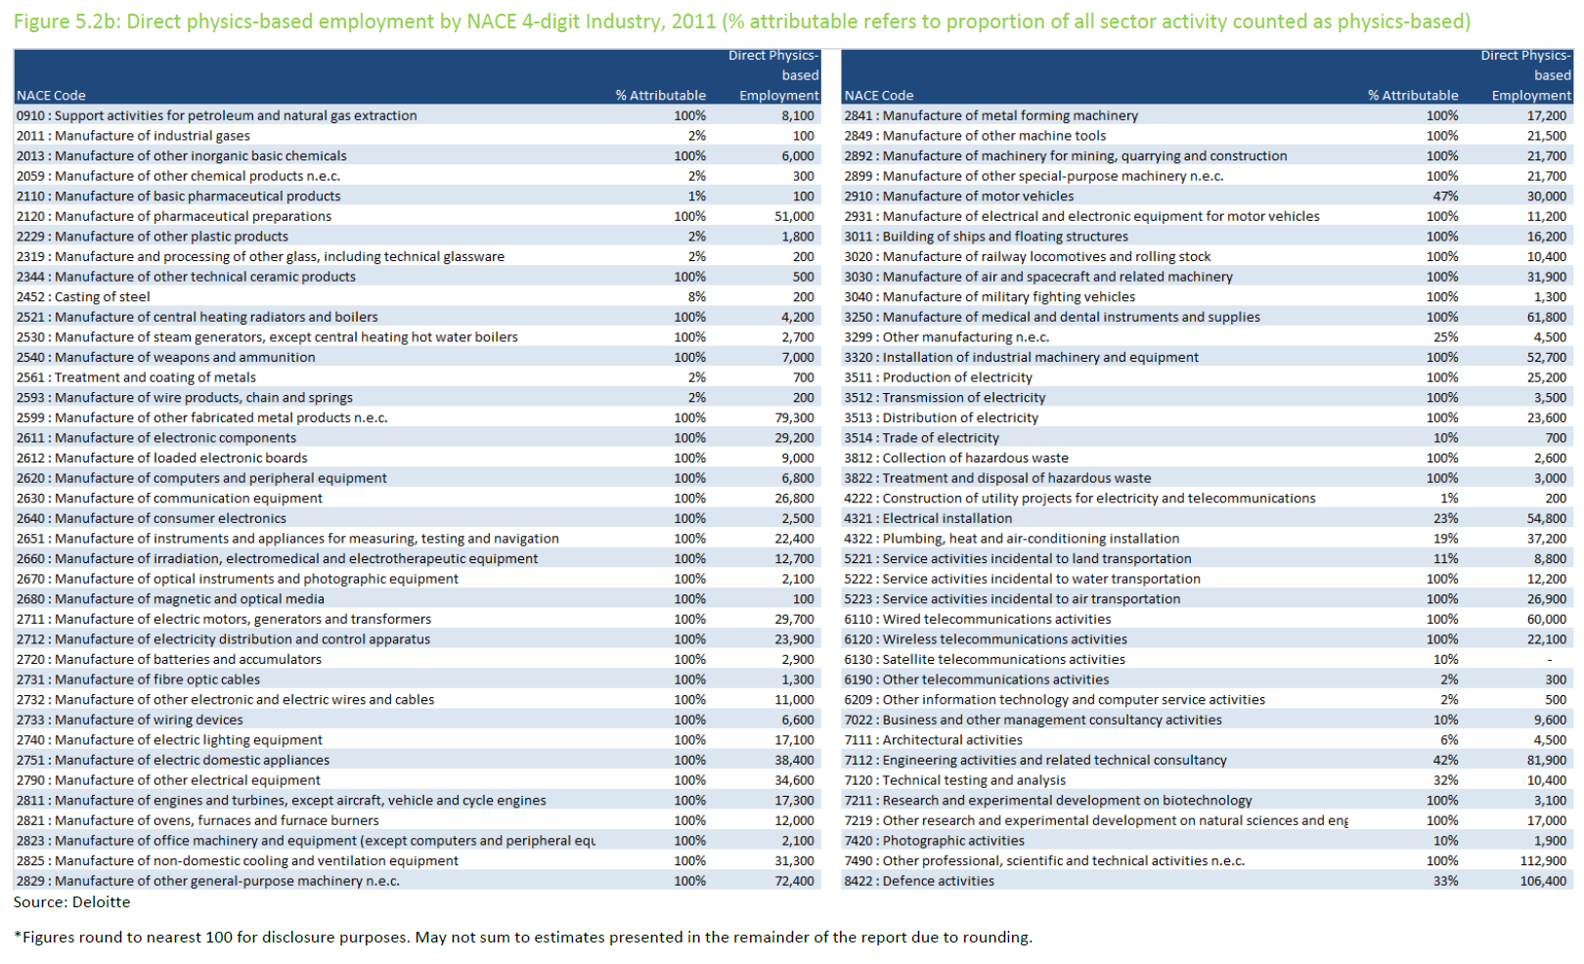
I settori basati sulla Fisica sono quelli che maggiormente contribuiscono allo sviluppo dell’economia italiana: danno occupazione a 1,5 milioni di persone e rappresentano il 7,4% del Pil nazionale.
Fonte: Studio SIF-Deloitte, 2011
INDUSTRIA: sviluppo di nuove tecnologie e di nuovi materiali, processi produttivi, progettazione, management...
Notes:
La fisica genera ricchezza: nel 2011 in Italia ha permesso di creare un milione e mezzo di posti di lavoro, pari al 6% del totale, e 118 miliardi di euro di Pil, pari al 7,4% del Prodotto interno lordo nazionale. I maggiori contributi della fisica vanno al settore manifatturiero, seguito da quello dei trasporti e comunicazioni e le infrastrutture.
I settori basati sulla fisica sono i maggiori contribuenti per l’economia italiana: offrono occupazione a 1,5 milioni di persone e rappresentano il 7,4% del Pil nazionale.

Slide 6








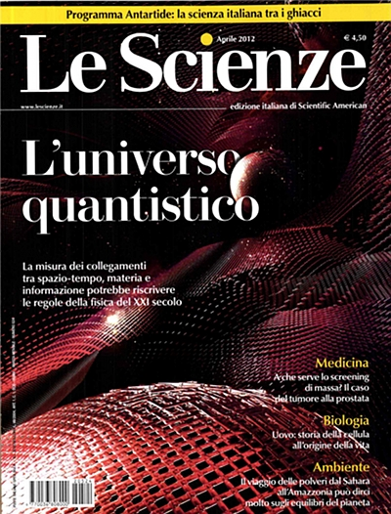



RICERCA: Università, Enti di Ricerca nazionali ed esteri
FORMAZIONE: insegnamento, divulgazione, giornalismo scientifico
INDUSTRIA: sviluppo di nuove tecnologie, materiali, processi produttivi, progettazione, management

Slide 7





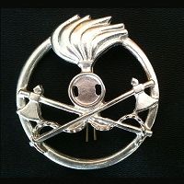
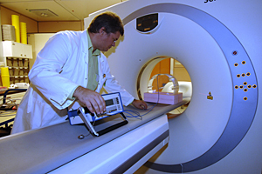
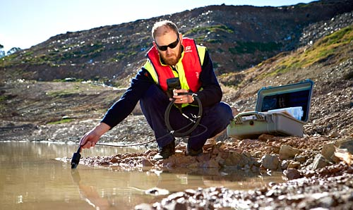
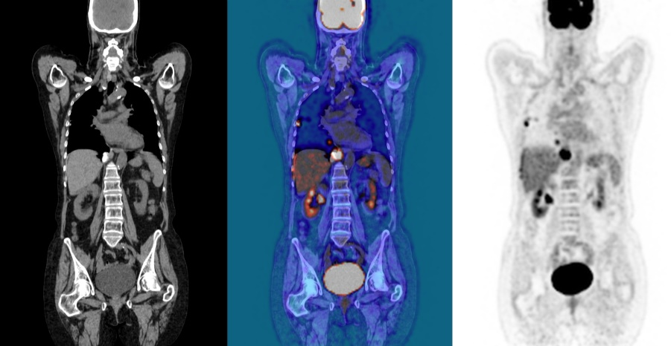
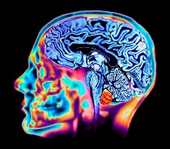

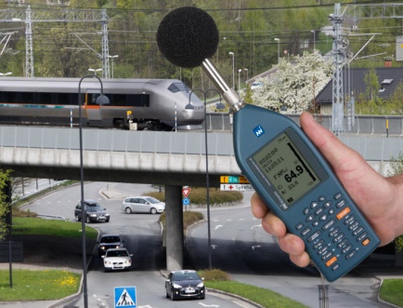
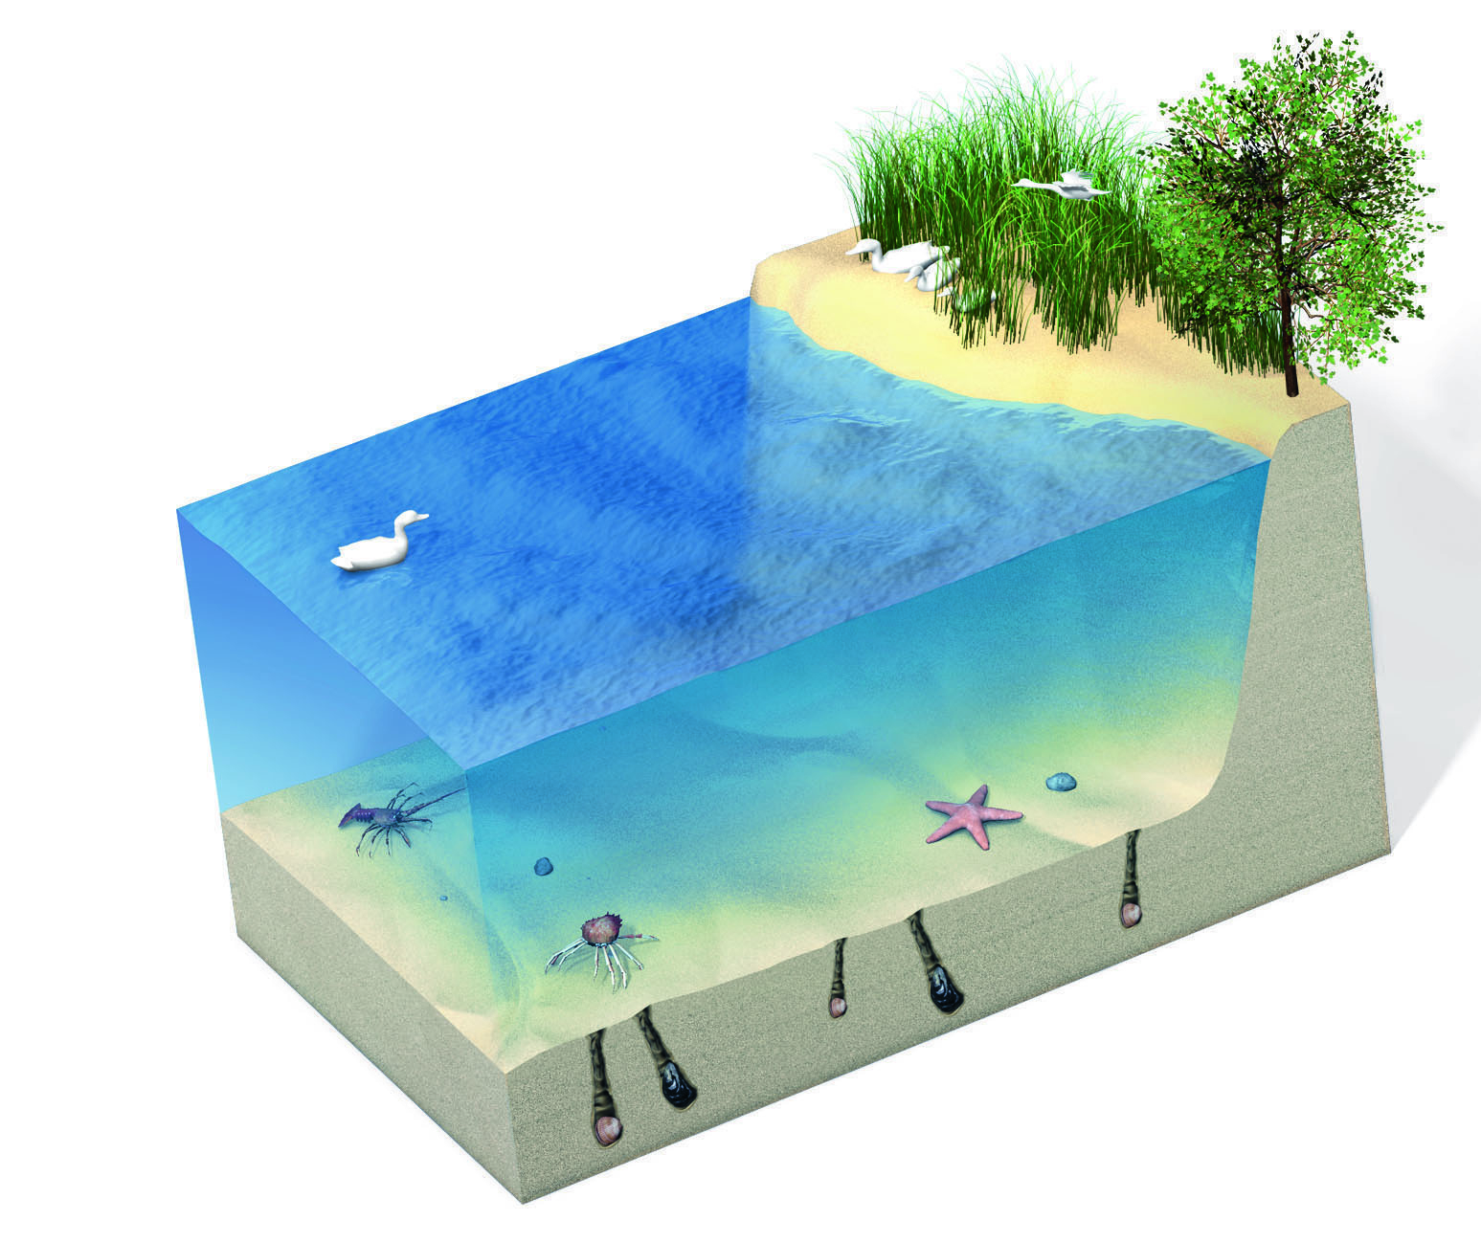

PROFESSIONE FISICO : Libera professione (albo professionale → ANFeA), certificazione energetica, informatica (software manager), sicurezza (polizia, forze armate, RIS), finanza (banche, e-commerce)
SANITÀ: tecnologie diagnostiche, radioterapia, applicazioni biomediche
AMBIENTE: monitoraggio, misure di radon, inquinamento acustico ed
elettromagnetico
Notes:
proposta l’emissione di una specifica norma UNI per i fisici che permetterà di soddisfare l'esigenza di essere riconosciuti e apprezzati nel mondo del lavoro per quello che sanno fare e non solo per la loro buona preparazione generale
Norma tecnica UNI: costituiscono principi e criteri generali che disciplinano l'esercizio dell'attività professionale e ne assicurano la qualificazione

Slide 8
Laurea | Occupati a 5 anni dalla laurea | Settore pubblico | Settore privato | Efficacia della laurea nel lavoro
Fisica | 80.7% | 39.9% | 57.3% | 80.0%
Matematica | 80.1% | 32.4% | 67.1% | 50.0%
Biologia | 77.7% | 27.2% | 68.0% | 38.2%
Ingegneria | 97.0% | 6.1% | 93.2% | 65.9%
Fonte: Almalaurea 2013
Più alto tasso di occupazione e più alto stipendio medio tra le discipline scientifiche (Matematica, Fisica e Biologia)
Laurea spendibile sia nel pubblico che nel privato
Migliore impatto della laurea sul livello del lavoro svolto (l’efficacia è intesa come miglioramento nel proprio lavoro dovuto alla laurea)
Notes:
8

Slide 9
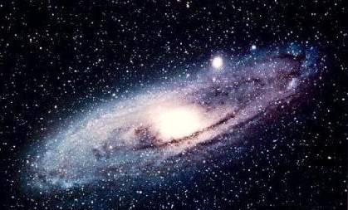
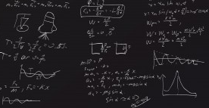
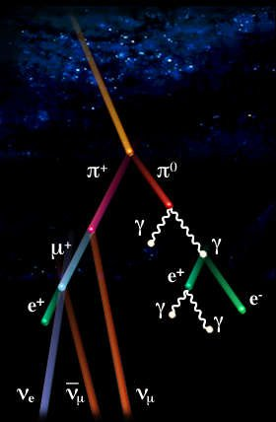
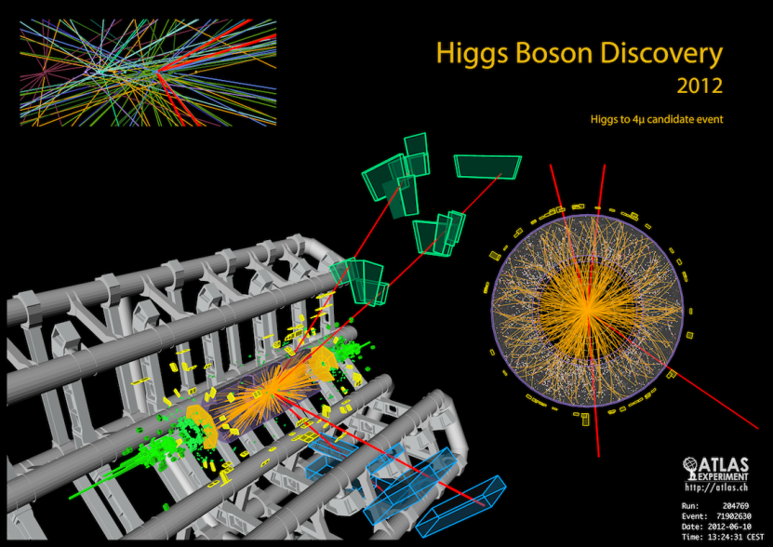
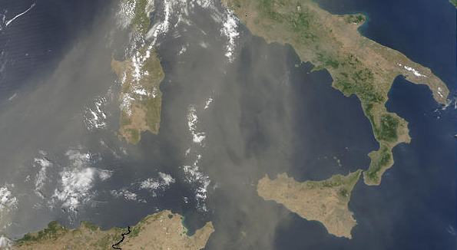

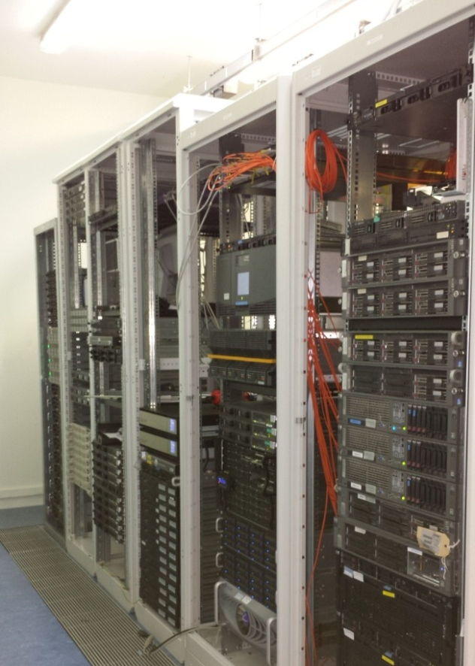
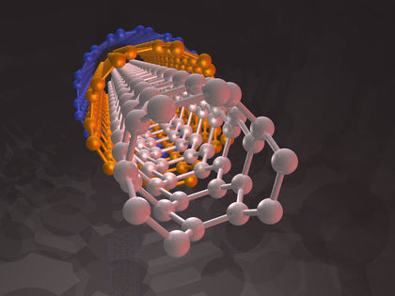
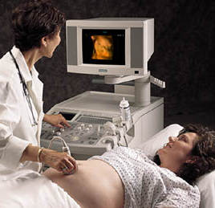
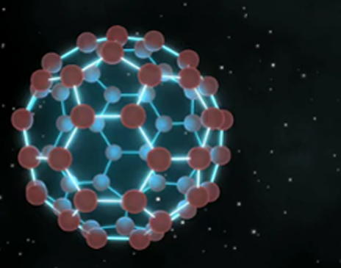
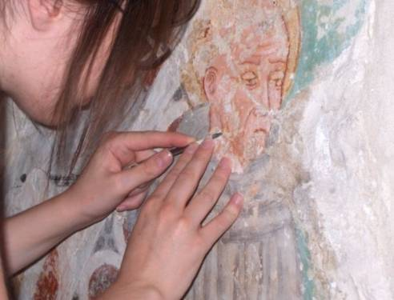
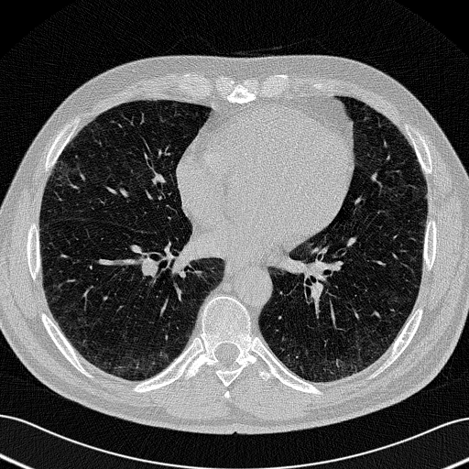
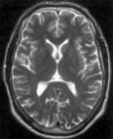
Astrofisica e Fisica dello Spazio
Fisica Teorica
Fisica delle Interazioni Fondamentali
Centro di Calcolo
Fisica Ambientale
Fisica
della Materia e
Nanotecnologie
Fisica applicata ai Beni Culturali, Ambientali, Biologica e Medicina

Slide 10
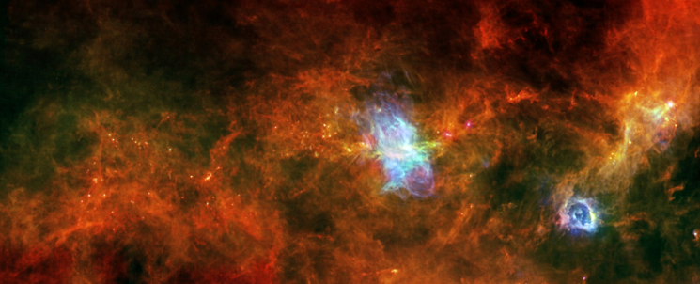
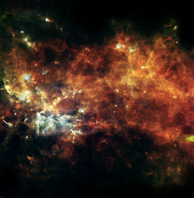
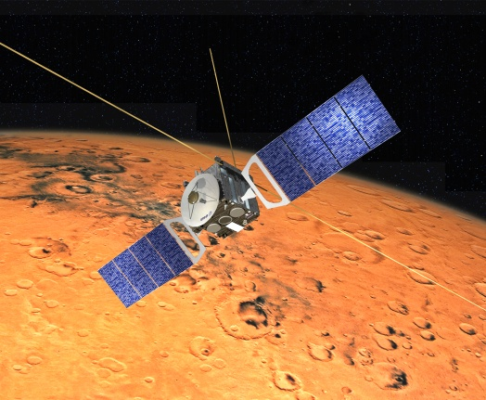
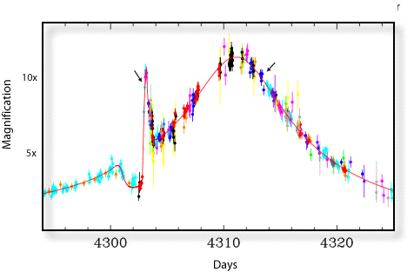
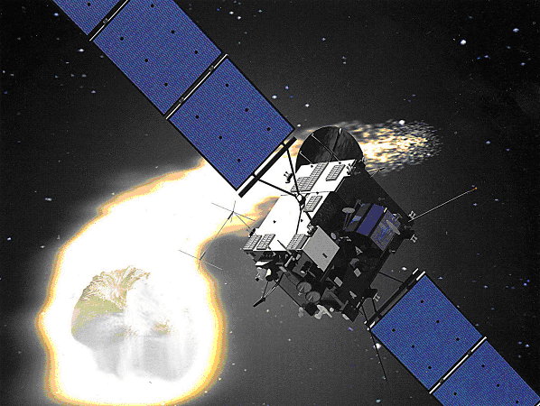
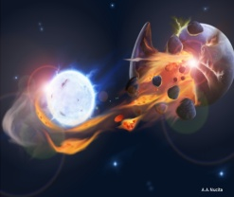
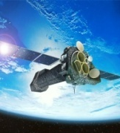
L’Universo inteso come laboratorio per il gruppo di Astrofisica di Lecce
ISMG (Interstellar Medium Group) – studia i processi di formazione di nuove stelle dal mezzo interstellare. Il gruppo è anche coinvolto nell’analisi dei dati acquisiti dal satellite ESA Herschel per il key-project Hi-Gal.
Vulpecula
Vela
-
C
CDG (Cosmic Dust Group) – si occupa delle polveri cosmiche anche progettando strumentazione per esperimenti spaziali quali Mars Express, Venus Express e Rosetta. Il gruppo è leader nello studio ed interpretazione di spettri di
interesse marziano.
TAG (Theoretical Astrophysics Group) – studia la materia oscura e gli effetti previsti dalla Teoria della Relatività Generale quali l’effetto di lente gravitazionale. È coinvolto nell’analisi dei dati di satelliti ESA e NASA (Chandra, XMM-Newton e Integral) per studiare oggetti compatti.

Slide 11
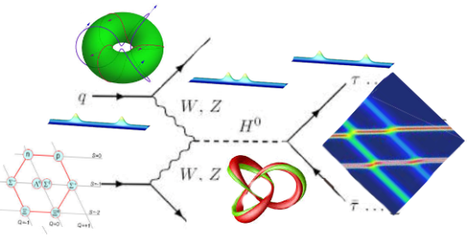

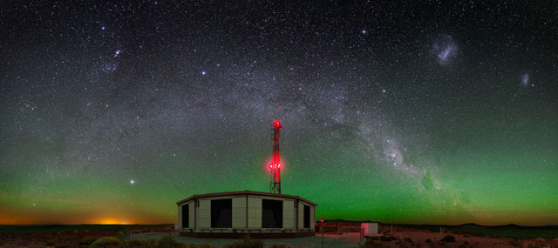
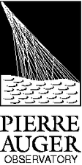


Lecce ha una solida tradizione nello sviluppo di tecniche matematiche per la Fisica Teorica riguardo a: Meccanica Quantistica, teorie di campo (classiche non-lineari o quantistiche), teoria delle stringhe. Esse si applicano alla fisica delle particelle elementari, dei nuclei, della materia condensata, alla cosmologia.
Le ricerche di Fisica Sperimentale avvengono nell’ambito dell’Istituto Nazionale di Fisica Nucleare, in stretta collaborazione con la sezione di Lecce.
Da più di 20 anni Lecce collabora a ATLAS, esperimento al CERN di Ginevra che ha portato a scoprire il bosone di Higgs (Premio Nobel 2013) e ad altri esperimenti
(MEG, MU2E).
Fisica Astroparticellare
Il gruppo di Fisica delle Astroparticelle di Lecce partecipa alla Collaborazione Internazionale dell'Osservatorio Pierre Auger in Argentina (il più grande rivelatore di raggi cosmici al mondo), e agli esperimenti ARGO-YBJ in Tibet e DAMPE su satellite.
Fisica delle particelle
con acceleratori
Notes:
11

Slide 12
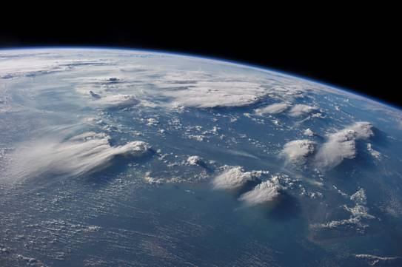
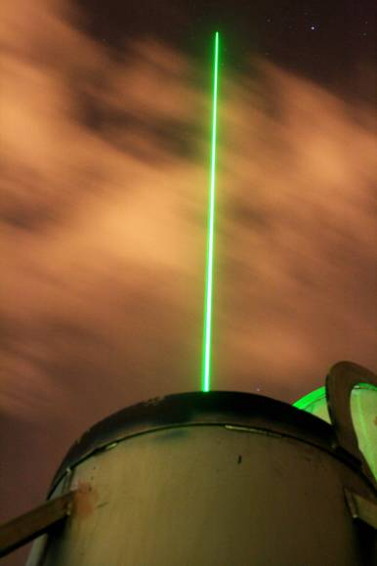
La Terra nella sua globalità è in prima approssimazione un sistema fisico e lo studio delle interazioni tra la radiazione solare e la superficie terrestre, insieme con la dinamica dei fluidi, sono alla base della meteorologia e della climatologia.
A Lecce è possibile imparare le più importanti tecniche sperimentali mirate allo studio dell'atmosfera e all'uso di modelli per l'evoluzione del clima.
Le tecniche sviluppate per lo studio di atomi, molecole e materiali vengono applicate alla misura di vari parametri ambientali e di sostanze inquinanti, sia localmente che a distanza (remote sensing)

Slide 13
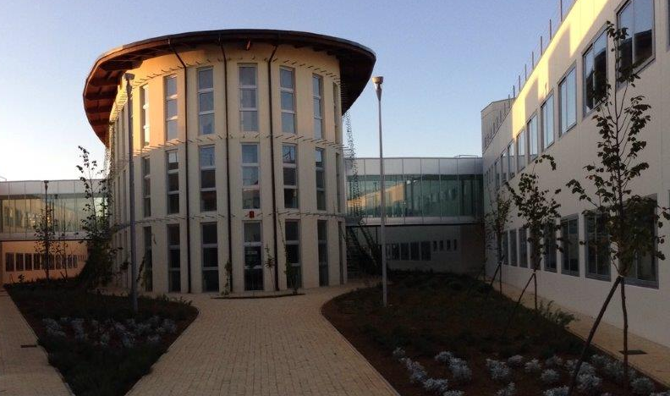
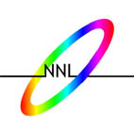
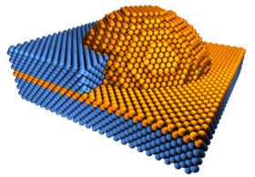
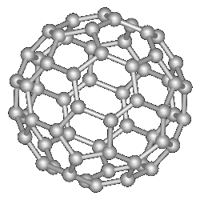















A Lecce vi è una delle più grandi facilities di ricerca a livello europeo nelle nanotecnologie:
laboratori per circa 7.000 m²
staff di oltre 150 unità
strumentazione per svariati milioni di euro.
La ricerca spazia dagli studi fondamentali nella fisica della materia ai nanomateriali :
Nanomateriali e nanostrutture
e le loro applicazioni:
Sensoristica
Elettronica
Fotonica
Nanomedicina

Slide 14








Fisica Applicata
(beni culturali, ambientali, biologia e medicina)
Laboratorio di Archeometria: campagne di diagnostica per il restauro di opere di interesse storico-artistico, tra cui: David di Michelangelo (Firenze), Santa Croce (Lecce), Perseo di Cellini (Firenze) Cappella degli Scrovegni (Padova), Bronzi di Riace (R.Calabria)
Laboratorio di Elettronica Applicata e Strumentazione: acceleratori per scopi adroterapici, laser per ricerche in biofisica (antibiotici) e stress elettro-magnetici (DNA).
CEDAD: CEntro di DAtazione e Diagnostica (Laboratori CLAMS, OPTLAB e acceleratore TANDETRON): ricerche in Scienza dei Materiali, Beni Culturali, Scienze Geologiche e Ambientali, Scienze Biomediche e Forensi mediante fasci ionici prodotti nell’acceleratore Tandetron, spettrometria di massa di isotopi stabili e radioattivi, spettroscopie con emissione di raggi X e raggi γ, datazione col radiocarbonio.
Nel settore della Medicina molte tecniche di diagnostica derivano dalla Fisica: Ecografia (ultrasuoni), Radiografia e TAC (raggi X), onde radio, PET (annichilazioni e⁻e⁺, raggi g), Risonanza Magnetica (RM) Radioterapia per malattie oncologiche (medicina nucleare, raggi g, adroni), Individuazione automatica di patologie (CAD software)
I Fisici innovano la strumentazione biomedica e hanno un ruolo fondamentale in ospedali e altre strutture, gestendo attrezzature diagnostiche, radioprotezione, piani di trattamento dei pazienti

Slide 15




Fisica Nonlineare e Fisica Matematica
Lo studio dei fenomeni non lineari come le onde in acqua bassa o nei plasmi è modellato da equazioni differenziali alle derivate parziali come l'equazione di Kadomtsev-Petviashvily (KP).
Applicazioni anche in Meccanica Quantistica, Sistemi dinamici, ecc...
Studio di transizioni critiche e segnali precoci in sistemi complessi. Applicazioni a processi di desertifazione ed ai sistemi di segnalazione biologica (batteri)

Slide 16




http://www.fisica.unisalento.it/LaureeScientificheFisica
Organizzazione di eventi formativi in sede e viaggi di istruzione in Laboratori nazionali ed esteri grazie a programmi di studio e di orientamento dedicati.
Cicli di seminari divulgativi
Notte dei Ricercatori e Open Labs
Visite guidate a grandi laboratori
(CERN, Frascati, Gran Sasso, etc.)

Slide 17

I docenti del Dipartimento di Matematica e Fisica “E. De Giorgi”

